Slide 1

সবাইকে অভিনন্দন

Slide 2
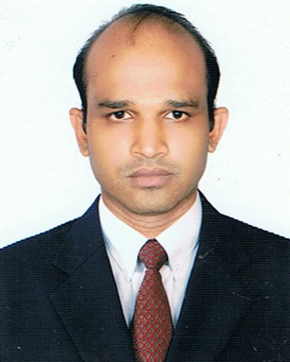
শিক্ষক পরিচিতি
নামঃ মোহাম্মদ মনির হোসেন
পদবীঃ সিনিয়র শিক্ষক ( হিসাব বিজ্ঞান )
সালেহা উচ্চ মাধ্যমিক বিদ্যলয়
হাজারীবাগ, ঢাকা-১২০৫

Slide 3
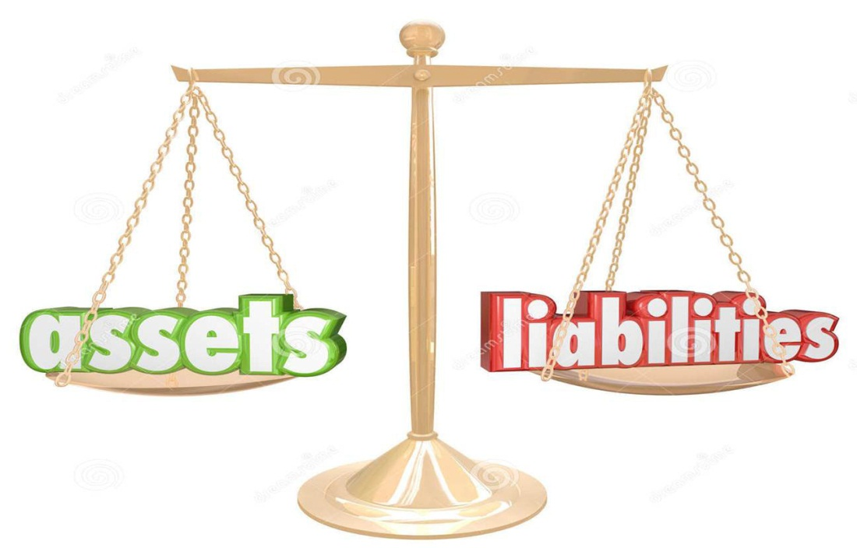

সম্পদ সমূহ
দায় সমূহ
ছবিতে কি দেখা যাচ্ছে?

Slide 4
আজকের পাঠের বিষয়
রেওয়ামিল

Slide 5
পূর্বজ্ঞান যাচাই
১। রেওয়ামিল কী ?
উঃ খতিয়ানের উদ্ধৃত্ত সমূহের তালিকা
২। রেওয়ামিল প্রস্তুত করার উদ্দেশ্য কী ?
উঃ হিসাবের গানিতিক শুদ্ধতা যাচাই

Slide 6
শিখনফল
কোন কোন ভুলগুলো কারনে রেওয়ামিলে গরমিল হয় তা চিহ্নিত করতে পারবে।
কোন কোন ভুলগুলো কারনে রেওয়ামিলে গরমিল হয় না তা চিহ্নিতকরতে পারবে।

Slide 7
যে সকল ভুল রেওয়ামিলে ধরা পড়ে
বাদ পড়ার ভুল
লেখার ভুল
টাকার অংকে ভুল
খতিয়নের উদ্ধৃত্ত নির্ণয়ে ভুল
খতিয়নের উদ্ধৃত্ত রেওয়ামিলে স্থানান্তরে ভুল
রেওয়ামিলের ডেবিট ও ক্রেডিট দিকের যোগফল নির্ণয়ে ভুল

Slide 8
নিচের লেনদেনটি লক্ষ্য করোঃ
করিমের নিকট হতে নগদে পণ্য ক্রয় ৫,০০০ টাকা।
জাবেদাঃ
ক্রয় হিসাব ----- ডেবিট ৫,০০০
নগদান হিসাব ----- ক্রেডিট ৫,০০০
এই লেনদেনের জন্য খতিয়ানে যদি শুধুমাত্র ক্রয় হিসাব উঠানো
হলো বা শুধুমাত্র মাত্র নগদান হিসাব উঠানো হলো অথবা ক্রয় হিসাবের
উদ্বৃত্ত রেওয়ামিলে অন্তর্ভুক্ত হলো না, এটি কোন ধরনেরর ভুল ?
বাদ পড়ার ভূল

Slide 9
নিচের লেনদেনটি লক্ষ্য করোঃ
শামিমের নিকট হতে নগদ প্রাপ্তি ১৫,০০০ টাকা।
জাবেদাঃ
শামীম হিসাব ----- ডেবিট ১৫,০০০
নগদান হিসাব ----- ক্রেডিট ১৫,০০০
এখানে শামীম হিসাব ডেবিটকে যদি খতিয়ানে ক্রেডিট দিকে লেখা
হয় এবং নগদান হিসাবও ক্রেডিট করা হয় অথবা নগদান হিসাব
ক্রেডিটকে যদি ডেবিট দিকে লেখা হয় এবং শামীম হিসাবও ডেবিট করা
হয়, এটি কোন ধরনেরর ভুল ?
লেখার ভূল

Slide 10
নিচের লেনদেনটি লক্ষ্য করোঃ
বেতন প্রদান ৩,০০০ টাকা।
জাবেদাঃ
বেতন হিসাব ----- ডেবিট ৩,০০০
নগদান হিসাব ----- ক্রেডিট ৩,০০০
এখানে বেতন হিসাবে খতিয়ানের ডেবিটকে যদি ৩,০০০ টাকার
পরিবর্তে ৩০০ টাকা লেখা হয় এবং নগদান হিসাব ক্রেডিট দিকে
৩,০০০ টাকা লিখা হয় , এটি কোন ধরনেরর ভুল ?
টাকার অঙ্কে ভূল

Slide 11
নিচের খতিয়ানটি লক্ষ্য করোঃ
নগদান হিসাব
তারিখ | বিবরন | জাঃপৃঃ | টাকা | তারিখ | বিবরন | জাঃপৃঃ | টাকা
মে-১ | মুলধন হিসাব |  | ২০,০০০ | মে-২ | ক্রয় হিসাব |  | ১০,০০০
ম-১৫ | বিক্রয় হিসাব |  | ১৫,০০০ | মে-৮ | ব্যাংক হিসাব |  | ৫,০০০
 |  |  |  | মে-৩১ | ব্যালেন্স সি/ডি |  | ২৫,০০০
 |  |  | ৩৫,০০০ |  |  |  | ৩৫,০০০
জুন-১ | ব্যালেন্স বি/ডি |  | ২৫,০০০
এটি কোন ধরনের ভূল ?
খতিয়নের উদ্বৃত্ত নির্ণয়ে ভূল

Slide 12
নিচের খতিয়ানের উদ্বৃত্তগুলো রেওয়ামিলে স্থানান্তর করোঃ
১। নগদ উদ্বৃত্ত - ১৫,০০০ টাকা
২। মূলধন - ৩৫,০০০ টাকা
৩। বিক্রয় - ২৫,০০০ টাকা
৪। আসবাবপত্র- ১২,০০০ টাকা
রেওয়ামিল
ক্রমিক নং | হিসাবের নাম | খ:পৃঃ | ডেবিট | ক্রেডিট
১ ২ ৩ ৪ | নগদ উদ্বৃত্ত মূলধন বিক্রয় আসবাবপত্র |  | ২৫,০০০ ১২,০০০ | ১৫,০০০ ৩৫,০০০
খতিয়নের উদ্বৃত্ত রেওয়ামিলে স্থানান্তরে ভূল

Slide 13
নিচের রেওয়ামিলটি লক্ষ্য করোঃ
রেওয়ামিল
ক্রমিক নং | হিসাবের নাম | খ:পৃঃ | ডেবিট | ক্রেডিট
১ ২ ৩ ৪ ৫ | নগদ উদ্বৃত্ত মূলধন বিক্রয় আসবাবপত্র অনিশ্চত হিসাব |  | ২০,০০০ ৩০,০০০ ১০,০০০ | ৩৫,০০০ ১৫,০০০
 |  |  | ৬০,০০০ | ৬০,০০০
রেওয়ামিলের ডেবিট ও ক্রেডিট দিকের যোগফল নির্ণয়ে ভূল

Slide 14
যে সকল ভুল রেওয়ামিলে ধরা পড়ে না
করনিক ভুল
নীতিগত ভুল
বাদ পড়ার ভুল
লিখার ভুল
বেদাখিলার ভুল
পরিপূরক ভুল

Slide 15
নিচের লেনদেনটি লক্ষ করোঃ
মিঃ সীমান্তের নিকট বাকীতে পণ্য বিক্রয় ৫,০০০ টাকা।
এই লেনদেনটি বিক্রয় জাবেদায় মোটেও লিখা হয়নি, ফলে
খতিয়ানের কোথাও তোলা হয়নি। এটি কোন ধরনের ভুল ?
লেনদেন সংঘটিত হওয়ার পর তা ভুলে হিসাবের প্রাথমিক বইয়ে লিখা
না হলে খতিয়ানের কোনো হিসাবেই লিপিবদ্ধ হবে না। আবার লেনদেন
প্রাথমিক বইয়ে লিপিবদ্ধ হলেও তা খতিয়ানের কোনো দিকেই তথা
ডেবিট বা ক্রেডিট কোথাও লিপিবদ্ধ কপ্রা হলো না। এই জাতীয় ভুলকে
বাদ পড়ার ভুল বলে। এই ধরনের ভুলে রেওয়ামিল মিলে যায়।
বাদ পড়ার ভুল

Slide 16
নিচের লেনদেনটি লক্ষ করোঃ
রতনের নিকট বাকীতে পণ্য ক্রয় ৫০,০০০ টাকা।
এই লেনদেনটি ক্রয় জাবেদায় ৫০,০০০ টাকার জায়গায় ৫,০০০ টাকা
লিখা হয়, তাহলে ক্রয় হিসাব ও রতন হিসাব উভয়ই হিসাবেই ৪৫,০০০
টাকা কম/বেশি লেখা হবে। । এটি কোন ধরনের ভুল ?
প্রাথমিক হিসাবের বইতে কোনো লেনদেনের টাকার অংকের পরিমান
কম/ বেশি লেখা হলে তাহা খতিয়ানের সংশ্লিষ্ট হিসাবের উভয় দিকেই
উক্ত অংক কম/বেশি লেখা হবে। এ ধরনের ভুলকে লিখার ভুল বলে।
এই ধরনের ভুলে রেওয়ামিল মিলে যায়।
লিখার ভুল
ক্রয় হিসাব - ডেবিট ৫০,০০০
রতন হিসাব - ক্রেডিট ৫০,০০০
না লিখে ...
ক্রয় হিসাব - ডেবিট ৫,০০০
রতন হিসাব - ক্রেডিট ৫,০০০

Slide 17
নিচের লেনদেনটি লক্ষ করোঃ
কালামের নিকট হতে ২০,০০০ টাকা পাওয়া গেলো।
এই লেনদেনে নগদান হিসাব ডেবিট দিকে ঠিকই লেখা হয়েছে কিন্তু
ক্রেডিট দিকে কালামের পরিবর্তে সালামের হিসাবে ক্রেডিট করা
হয়েছে। এটি কোন ধরনের ভুল ?
প্রাথমিক হিসাবের বই হতে খতিয়ান হিসাবে স্থানান্তরের সময় একটি
হিসাবের পরিবর্তে অন্য একটি হিসাবের সঠিক দিকে টাকার অংক লেখা
হলে যে ভুল হয় তাকে বেদাখিলার ভুল বলে। এই ধরনের ভুলে
রেওয়ামিল মিলে যায়।
বেদাখিলার ভুল
নগদান হিসাব - ডেবিট ২০,০০০
কালাম হিসাব - ক্রেডিট ২০,০০০
না লিখে ...
নগদান হিসাব - ডেবিট ২০,০০০
সালাম হিসাব - ক্রেডিট ২০,০০০

Slide 18
নিচের জাবেদা দুটি লক্ষ করোঃ
জাবেদাঃ
১) সিয়াম হিসাব - ডেবিট ৫০০
নগদান হিসাব - ক্রেডিট ৫,০০০
২) নগদান হিসাব - ডেবিট ৫,০০০
জামিল হিসাব - ক্রেডিট ৫০০
এটি কোন ধরনের ভুল ?
হিসাবরক্ষকের অজ্ঞাতসারে একটি ভুল অন্য একটি ভুল দাখিলা দ্বারা
উভয় দিক সমান হয়ে গেলে তাকে পরিপূরক ভুল বলে। এই ধরনের
ভুলে রেওয়ামিল মিলে যায়।
৪,৫০০
ডেবিট কম
৪,৫০০
ক্রেডিট কম
পরিপূরক ভুল

Slide 19
নিচের লেনদেনটি লক্ষ করোঃ
আসবাবপত্র ক্রয় ৫০,০০০ টাকা।
জাবেদাঃ আসবাবপত্র হিসাব - ডেবিট ৫০,০০০
নগদান হিসাব - ক্রেডিট ৫০,০০০
না লিখে .....
ক্রয় হিসাব - ডেবিট ৫০,০০০
নগদান হিসাব - ক্রেডিট ৫০,০০০
এটি কোন ধরনের ভুল ?
হিসাববিজ্ঞানের জ্ঞানের অজ্ঞতার কারনে অথবা হিসাববিজ্ঞানের স্বীকৃত
রীতি নীতি লংঘনের মাধ্যমে যে ভুল সংঘটিত হয় তাকে নীতিগত ভূল
বলে। এই ধরনের ভুলে রেওয়ামিল মিলে যায়।
নীতিগত ভুল

Slide 20
নিচের লেনদেনটি লক্ষ করোঃ
আসবাবপত্র ক্রয় ৫০,০০০ টাকা।
জাবেদাঃ আসবাবপত্র হিসাব - ডেবিট ৫০,০০০
নগদান হিসাব - ক্রেডিট ৫০,০০০
না লিখে .....
ক্রয় হিসাব - ডেবিট ৫০,০০০
নগদান হিসাব - ক্রেডিট ৫০,০০০
এটি কোন ধরনের ভুল ?
হিসাববিজ্ঞানের জ্ঞানের অজ্ঞতার কারনে অথবা হিসাববিজ্ঞানের স্বীকৃত
রীতি নীতি লংঘনের মাধ্যমে যে ভুল সংঘটিত হয় তাকে নীতিগত ভূল
বলে। এই ধরনের ভুলে রেওয়ামিল মিলে যায়।

Slide 21
মূল্যায়ণ
১। নিম্নের কোন ভুলটির কারনে রেওয়ামিলের ঊভয় দিক মিলে যাবে ?
ক) ক্রয় হিসাবকে ৫০০ টাকা বেশি ডেবিট করা
খ) বেতন হিসাব দুইবার ডেবিট করা
গ) আসবাবপত্র ক্রয় করে ক্রয় হিসাব ডেবিট করা
ঘ) উত্তোলন হিসাবকে ১,২০০ টাকার পরিবর্তে ২০০ টাকা ডেবিট করা
২। রেওয়ামিলের ডেবিট পাশে ক্রয় হিসাবে ৫,০০০ টাকার পরিবর্তে ৫০,০০০ টাকা এবং ক্রেডিট পাশে ঋণ হিসাবে ৫,০০০ টাকার পরিবর্তে ৫০,০০০ টাকা লিপিবদ্ধ করলে যে ভুল টি হবে-
ক) বাদ পড়ার ভুল
খ) লিখার ভুল
গ) করনিক ভুল
ঘ) পরিপূরক ভুল
৩। করনিক ভুল কত প্রকার ?
ক) ২ প্রকার
খ) ৩ প্রকার
গ) ৪ প্রকার
ঘ) ৫ প্রকার

Slide 22
জনাব হামীমের
২০১5 সালের ৩১শে ডিসেম্বর তারিখের উদ্বৃত্তসমূহ দেওয়া হলঃ
১.মূলধন .............................................. ৬০,০০০ টাকা ।
২.বিক্রয় .............................................. ৮১,২০০ টাকা ।
৩.ভূমি ও দালানকোঠা ............................. ২০,০০০ টাকা ।
৪.মজুরি ............................................. ১৮,৪৯০ টাকা ।
৫.দেনাদারবৃন্দ ..................................... ৩৫,০০০ টাকা ।
৬.কমিশন ............................................. ১,৪৭০ টাকা ।
৭.যন্ত্রপাতি ........................................... ১০,২৭০ টাকা ।
৮.পরিবহণ ............................................ ৩,৩৭০ টাকা ।
৯.বেতন ................................................ ৪,৩০০ টাকা ।
১০.বীমা সেলামী ...................................... ১,০৬০ টাকা ।
১১.প্রদেয় বিল ......................................... ৪,০০০ টাকা ।
১২.পাওনাদার ......................................... ৮,০৪০ টাকা ।
১৩.বহিঃ ফেরত ....................................... ৪,০৮০ টাকা ।
১৪.উত্তোলন ............................................ ২,৪৮০ টাকা ।
১৫.নগদ তহবিল ..........................................৮০০ টাকা ।
১৬. ব্যাংক জমা ........................................৫২৬০ টাকা।
ক) চলতি সম্পদের পরিমাণ নির্ণয় কর।
খ) উপরোক্ত উদ্বৃত্তগুলো দ্বারা একটি রেওয়ামিল তৈরি কর।
গ) চলতি দায় ও দীর্ঘমেয়াদয় দায়ের পরিমান নির্ণয় করো।
বাড়ির কাজ

Slide 23

ধন্যবাদ

